Slide 1

2
0
2
2
树状区块链的测试及改进
开题报告
汇报人：傅泽
指导老师：陆慧梅

Slide 2
目录
CONTENTS
01
课题背景
02
调研情况
03
工作内容
04
时间安排

Slide 3
PART 01
课题背景

Slide 4
课题背景
区块链由于其去中心化、极难篡改等特点，摆脱了第三方管制，令数据存储和流动更为自由灵活，受到许多网络相关应用的青睐。车联网技术（IoV）与区块链结合，有利于为司乘提供更准确，更可信的信息，从而提升出行体验。然而，传统区块链的单链结构在面对数量巨大的节点时，其查询性能并不令人满意；树状区块链的概念，利用车联网设备的地理分区特点划分单链结构，使其成为可以以 GeoHash 字符串索引的树状结构，大大加速了在链上进行查找的效率。
本课题旨在对比树状区块链这种新兴的结构和传统区块链在出租车调度系统的车联网应用场景中的性能异同，验证其在处理以地理位置相关的请求时的高效性，探寻其可能存在的性能牺牲，并针对其提出改进方案。
Notes:
test

Slide 5
PART 02
调研情况

Slide 6
调研情况
树状区块链
一种基于GeoHash索引的树状多链结构的区块链
Go-Ethereum
Substrate
以太坊官方发布的一组工具，用于开发和接入基于区块链构建的应用程序
基于Rust的、灵活小巧的区块链实现

Slide 7
PART 03
工作内容

Slide 8
工作内容 - 概述
从以太坊到Substrate
将已经在以太坊上部署好的合约迁移到Substrate，并进行性能测试
3
2
复现实验室工作
根据实验室已有工作包含的复现手册，对已有工作进行复现，为测试构建环境
设计并进行测试
选定测试指标，以传统区块链作为对比对象，测试树状区块链的性能
1
0
了解基础知识
学习有关区块链、实验室已有工作等的相关知识

Slide 9
工作内容 - 难点
系统
性能
指标
选择
合约
移植
如何在性能一般的设备，尤其是移动设备上进行较大量的运算？
如何选择测试指标，设计测试流程以验证树状区块链在理论上的优越性？
如何保证在从以太坊向Substrate迁移时，合约的语义等信息保持不变？

Slide 10
PART 04
时间安排

Slide 11
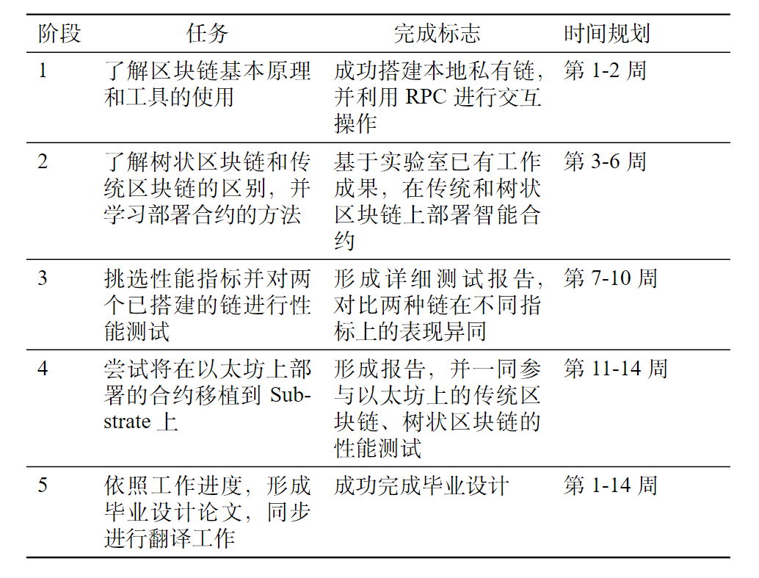
时间安排

Slide 12
2
0
2
2
恳请老师批评指正

